Slide 1
اداره آموزش و پرورش منطقه سه
شهر تهران
"درست كنار تو" و "نقطه سر خط"
نويسنده پایه دهم: پریسا خادم معبودی
راهنما: سرکار خانم فرزانه سالمی
سال تحصیلی 1401-1400

Slide 2
درست كنار تو
داستان از جايي شروع مي شود كه منتا همراه پسرش در كمد قايم شده تا پارسا از خانه اش بيرون برود اما ناگهان ماجرا خيلي حساس تر از چيزي مي شود كه قرار بود باشد. نهايتا منتا تبديل به شاهد قتل همسرش مي شود و با قلبي شكست، چشماني گريان و وجودي لرزان مي جنگد تا بتواند خودش و پسرش دانيال را نجات دهد. اما آيا كسي كه برادر خودش را به قتل رسانده است و مي تواند با پولش هر كسي را بخرد اجازه ي چنين كاري را به او مي دهد؟

Slide 3
« مي‌داني شايد من يك تيكه‌ي گم شده از زندگي اش باشم ولي تو تيكه اي بودي كه زندگي اش را كنار هم نگه داشت و نگذاشت كه از هم بپاشد.»

Slide 4
سبك فانتزي
داستان های ادبی این فرصت را به خوانندگان خود می دهد تا از مشکلات روزمره خود فاصله بگیرند؛ حتی زمانی که شخصیت های آن غیر واقعی و ساخته تخیل نویسنده باشد. تخیل و به دنبال آن ژانر ادبی فانتزی یکی از محبوب ترین و قابل توجه ترین سبک ها در فرهنگ عامه و تاریخ ادبیات محسوب می شود.
داستان‌های فانتزی از عناصر جادویی و فوق طبیعی تشکیل شده‌اند، این سبک به عنوان یک ژانر ادبی جدید محسوب می‌شود که مبتنی بر تخیل بوده و درباره موضوعی در گذشته یا آینده که اکنون واقعیت ندارد، سخن می‌گوید. در این ژانر اتفاقات، اشخاص و اعمال همگی رؤیا گونه بوده و دارای قوانین خاص خود هستند. اگر چه این سبک عموماً برای اشاره به ادبیاتی به کار می‌رود که مخاطب اصلی آن کودکان هستند، اما دلایلی وجود دارد که نشان می‌دهد این تلقی دگرگون شده است و دلیل اصلی چنین تحولی وجود نویسنده‌ای به نام آر. آر تالکین است که رمان‌های مشهوری چون هابیت‌ها و ارباب حلقه‌ها را نوشته است و به عنوان پدر داستان‌های فانتزی مدرن شناخته می‌شود.

Slide 5
نقطه سر خط
اين داستان حول نامه هايي مي چرخد كه آوينا قبل از خودكشي اش نوشته است. هفت روز پس از مرگش اين نامه ها به ترتيبي كه مشخص كرده بود به دوستش سلين فرستاده مي شوند. در اين نامه ها او رازها و وضعيت خود را فاش مي كند. هر هفته دو نامه برايش فرستاده مي شود. او همچنين در اين نامه ها از دوست سابقش تشكر كرده و عذرخواهي بابت اين كه اين حرف ها را زودتر به او نزده بود يا تمام وقت هايي كه نتوانست دوستي باشد كه مي بايست. با دريافت كردن اولين نامه سلين حسابي غافلگير مي شود. تازه يك ماه از دفنش مي گذشت. اما آيا دختر شانزده ساله اي كه تازه دوستش را از دست داده است تحمل خواندن داستان او را دارد؟ تا كجا دوام مي آورد و به خواندن ادامه مي دهد؟ آيا قرار است از خواندن اين نامه ها پشيمان بشود؟

Slide 6
« فكر مي كنم من فقط مي ترسم كه بعد از رفتنم هيچ چيز با قبل وجود داشتنم فرقي نداشته باشد. مي ترسم هر كس كه مي خواست هرگز متولد نشوم به آرزويش برسد. مي ترسم بروم بدون اين كه هيچكس داستان من را شنيده باشد.»

Slide 7
ناتوراليسم
ادبیات ناتورالیسم از میان رئالیسم شکل گرفت اما تفاوت هايي نيز دارند. آشکارترین تضاد ناتورالیسم با رئالیسم اين است كه نویسندگان ادبیات ناتورالیسم سعی می کنند بر پایه زمینه سرنوشت باوری، مخاطب خود را به جهتی سوق دهند که بپذیرد سرنوشت شخصیت داستان از قبل مشخص شده و او هیچ کاری نمی تواند برای تغییر دادن آن انجام دهد؛ بر‌خلاف پیروان مکتب رئالیسم که معمولا در پایان داستان های خود قهرمان داستان به نگرشی جدید در ادامه زندگی خود دست می یابد و با خواست خود دنیای اطراف خود را عوض می کند.
ناتورالیست ها روی جنبه های تاریک زندگی تاکید دارند، سوژه هایی مثل مرگ، تهیدستی، نژادپرستی ، بیماری و بسیاری موارد منفی دیگر از مضامین پایه این مکتب هستند که سبب شده نویسندگان ناتورالیست توجه خاصی به سیاه نمایی و بدبختی و اندوه بشری داشته باشند.

Slide 8
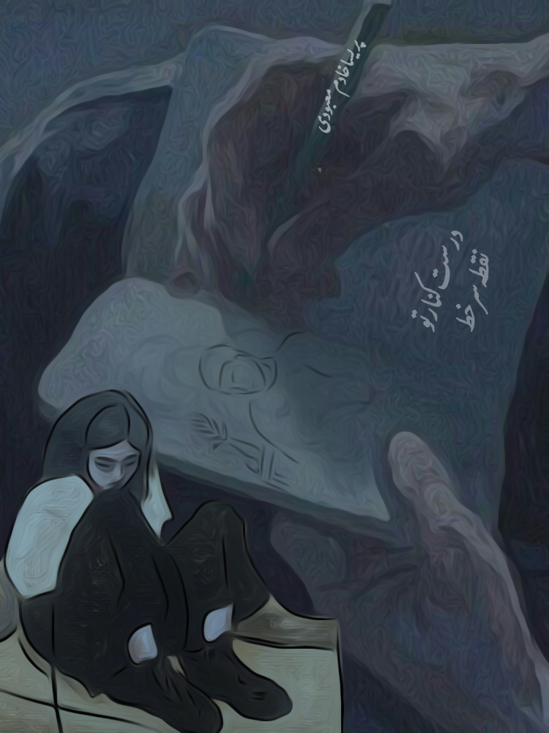
پايان

